Slide 1
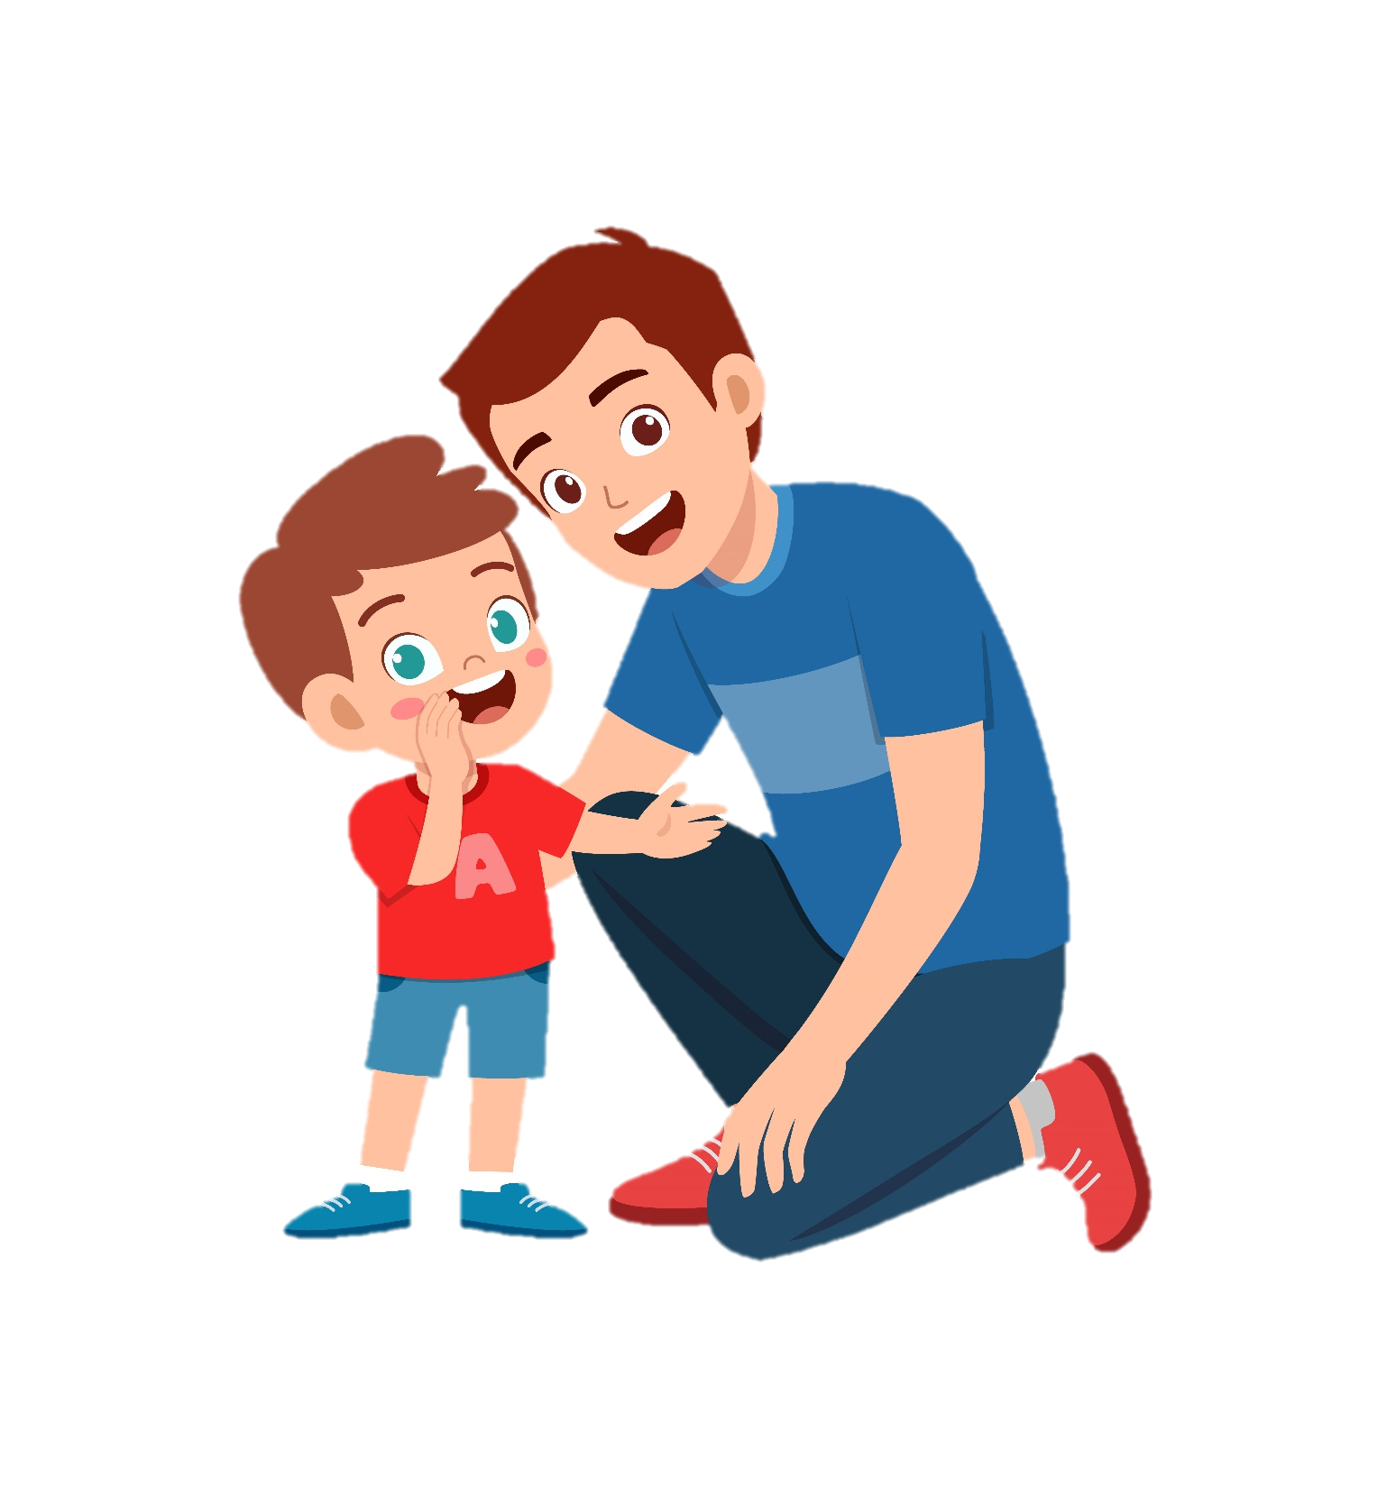
Tìm kiếm sự hỗ trợ
Tìm kiếm sự hỗ trợ
Măng non

Slide 2
LUYỆN TẬP

Slide 3
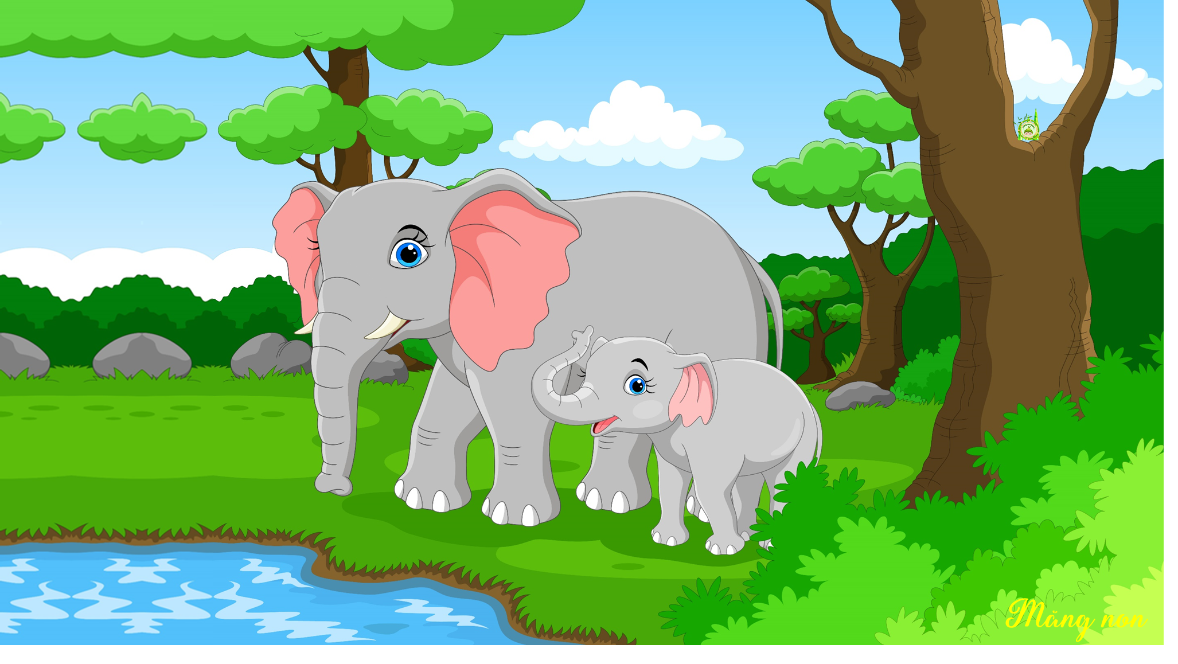
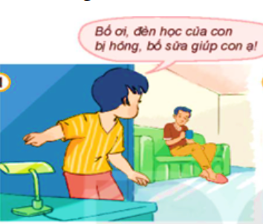
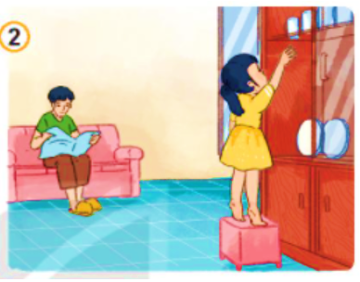
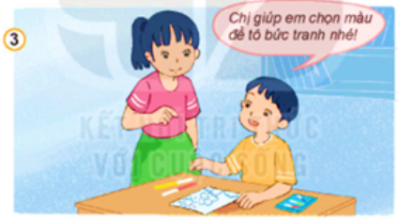
Bài 1. Bạn nào đã biết cách tìm kiếm sự hỗ trợ?

Slide 4
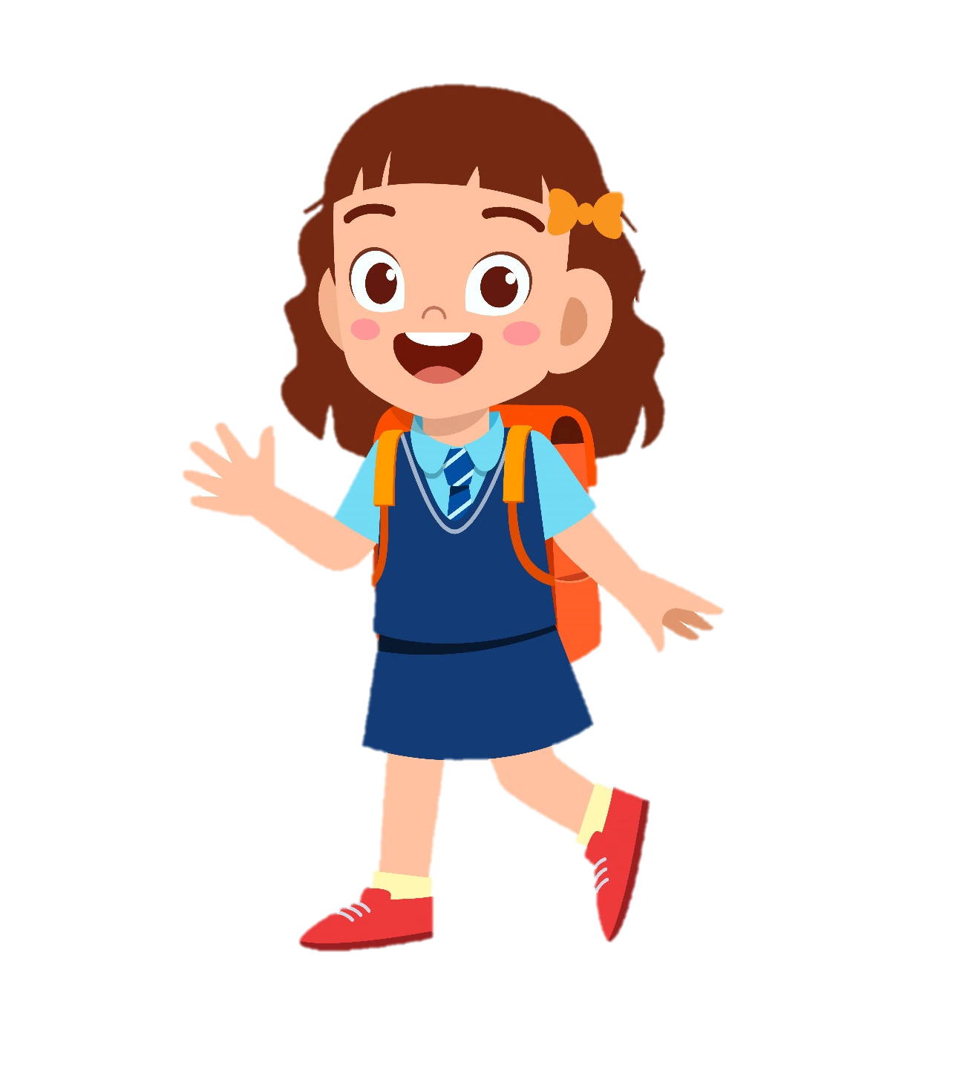
Bạn nam trong tình huống này đã biết tìm kiếm sự hỗ trợ từ bố khi đèn học của bạn ấy bị hỏng. Vì bạn ấy còn nhỏ, không thể tự sửa chữa hoặc không thể học được nếu đèn bị hư.

Slide 5
Bạn nữ trong tình huống này chưa biết tìm kiếm sự hỗ trợ. Chỗ để cốc so với bạn ấy quá cao. Bạn ấy đã cố gắng trèo lên ghế, với tay lên để lấy cốc nhưng không được. Bạn nữ nên nhờ sự giúp đỡ của bố đang đọc sách ngay gần đó thì sẽ dễ dàng lấy được, tránh trường hợp bạn bị ngã.

Slide 6
Bạn nhỏ đã biết tìm kiếm sự hỗ trợ từ chị khi bạn đang phân vân không biết chọn màu để tô cho bức tranh. Việc bạn nhỏ nhờ chị hỗ trợ sẽ giúp bạn ấy lựa chọn dễ dàng hơn và có một bức tranh đẹp.

Slide 7
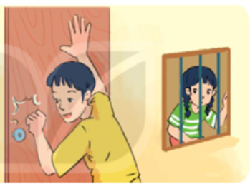
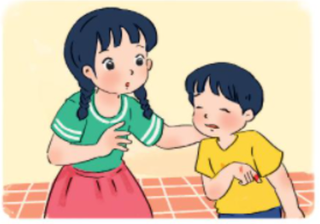
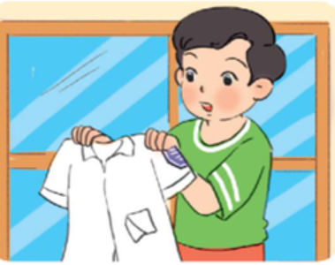
Bài 2: Xử lí tình huống
Em trai bị đứt tay
Có người lạ gõ cửa khi
em ở nhà một mình
Áo đồng phục bị rách

Slide 8
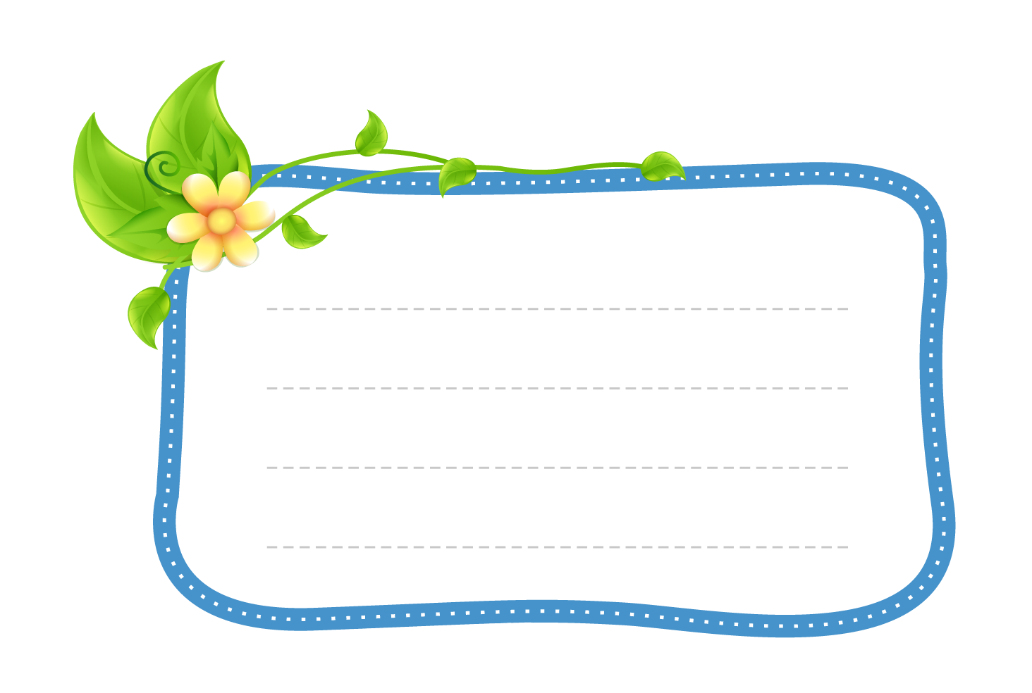
Bài 2: Xử lí tình huống
Khi em trai của em bị đứt tay, em có thể nhờ sự giúp đỡ của ông bà, bố mẹ (nếu họ ở nhà) hoặc nhờ sự giúp đỡ của bác hàng xóm (nếu người thân không có nhà) để giúp em cầm máu và băng bó vết thương.
Em trai bị đứt tay

Slide 9
Bài 2: Xử lí tình huống
Khi áo đồng phục của em bị rách, em có thể nhờ bà, mẹ hoặc chị khâu lại giúp.
Áo đồng phục bị rách

